Slide 1
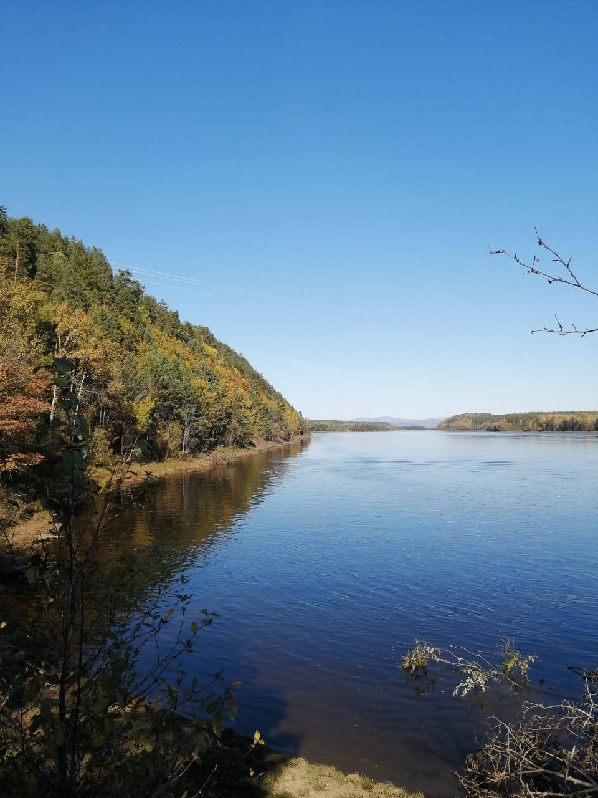
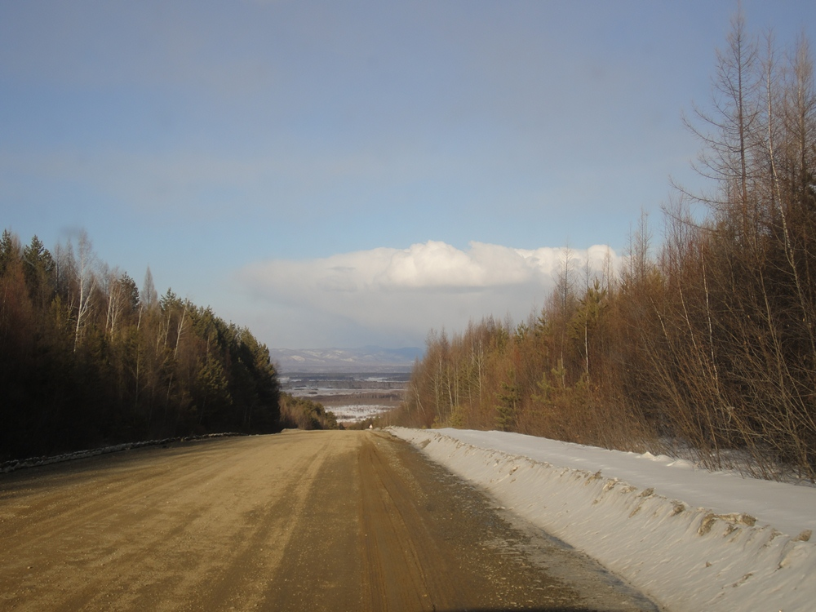

ЗЕЙСКИЙ МУНИЦИПАЛЬНЫЙ ОКРУГ
ТЕРРИТОРИЯ ИНВЕСТИЦИЙ
Администрация Зейского муниципального округа
2026

Slide 2


Население и трудовые ресурсы
Современная демографическая ситуация в значительной степени обусловлена происходящими социально-экономическими процессами. Численность постоянного населения Зейского муниципального округа имеет тенденцию к снижению.
По данным на 2024 год, численность постоянного населения Зейского муниципального округа Амурской области составляла около 11,4 тыс. человек. На 01.01.2025 года – 11021 человек. Плотность населения — 0,13 чел./км².
Трудовые ресурсы включают население, занятое экономической деятельностью, а также население, способное трудиться, но не работающее по тем или иным причинам. В их состав входит трудоспособное население в трудоспособном возрасте (для мужчин — 16–62 лет, для женщин — 16–57 лет), иностранные трудовые мигранты, лица старше трудоспособного возраста и подростки, занятые в экономике.
АДМИНИСТРАЦИЯ
ЗЕЙСКОГО РАЙОНА
АДМИНИСТРАЦИЯ
ЗЕЙСКОГО МУНИЦИПАЛЬНОГО ОКРУГА

Slide 3
Социальная инфраструктура
Культура
На территории Зейского муниципального округа работают 24 культурно-досуговых учреждения, в них занимаются 148 клубных формирований, насчитывающих 1804 участника, в том числе 30 клубов и объединений по интересам, в которых занимается 332 человека.
На территории Зейского муниципального округа действует 1 детская школа искусств и 2 её филиала. Два театра и 21 библиотека.
Образование, физическая культура и спорт
Муниципальная система образования Зейского муниципального округа включает в себя 18 образовательных организаций, в 4-х из которых организованны филиалы (МАОУ Ивановская СОШ, МАОУ Сосновоборская СОШ, МАОУ Умлеканская СОШ, МБОУ Юбилейненская СОШ) реализуются 21 программа дошкольного образования, в 16 образовательных организациях, 1 учреждение дополнительного образования детско-юношеская спортивная школа в с. Овсянка.
Здравоохранение
На территории Зейского муниципального округа работают 6 филиалов ГБУЗ АО «Зейская больница им. Б.Е.Смирнова», 1 домовое хозяйство (п. Кировский), 3 амбулатории. В 18 населенных пунктах медицинскую помощь населению оказывают фельдшеры в ФАП.
АДМИНИСТРАЦИЯ
ЗЕЙСКОГО РАЙОНА

